Slide 1
Instructie voor monteurs
invullen opleveringsrapport leidingwaterinstallatie
november 2019

Slide 2
Inhoud instructie
Gegevens eigenaar/opdrachtgever en van je bedrijf (opleveringsrapport)
Aard locatie/installatie (opleveringsrapport)
Aanleg (opleveringsrapport):
  Geschikte leidingmaterialen
  Juiste aanleg
  Hotspots afwezig
Aansluitbeveiliging van toestellen en aansluitpunten correct uitgevoerd
Juiste aanleg huishoudwaterinstallatie
Dichtheidsbeproevingen (opleveringsrapport):
Voorbeeld ingevuld persproefformulier (algemeen: voor alle persproefmethoden)
Formulier persproef met water
Formulier persproef met lucht of inert gas
Temperaturen leidingwater (opleveringsrapport):
water in leidingdelen van drinkwater‐ en huishoudwaterinstallaties (formulier)
warmwater in leidingen die geen onderdeel van een circulatiesysteem zijn (formulier)
warmwater aan tappunt en mengtoestel in woningen (formulier)
warmwater aan tappunt en mengtoestel in utilitaire installaties (formulier)
warmwater na mengtoestel in woninginstallatie en in installaties met uittapleiding na geiser
zonder interne voorraad (formulier)
in retourleiding(en) (formulier)
z.o.z.

Slide 3
Inhoud instructie (vervolg)
Wachttijden warmtapwater aan tappunten (opleveringsrapport):
(Leiding)wachttijd warmwater aan tappunten (formulier)
Volumestroom brandslanghaspels en nooddouches (opleveringsrapport):
Volumestromen brandslanghaspels en nooddouches (formulier)
Schema voor opleveren en in gebruik nemen
Spoelen/reinigen/desinfecteren
Beheersmaatregelen na realisatie leidingwaterinstallatie en niet binnen een week ingebruikname
Beheersmaatregelen na realisatie leidingwaterinstallatie en binnen een week ingebruikname
Ingebruikstelling (opleveringsrapport)
Installatiegebonden dossier (opleveringsrapport)

Slide 4
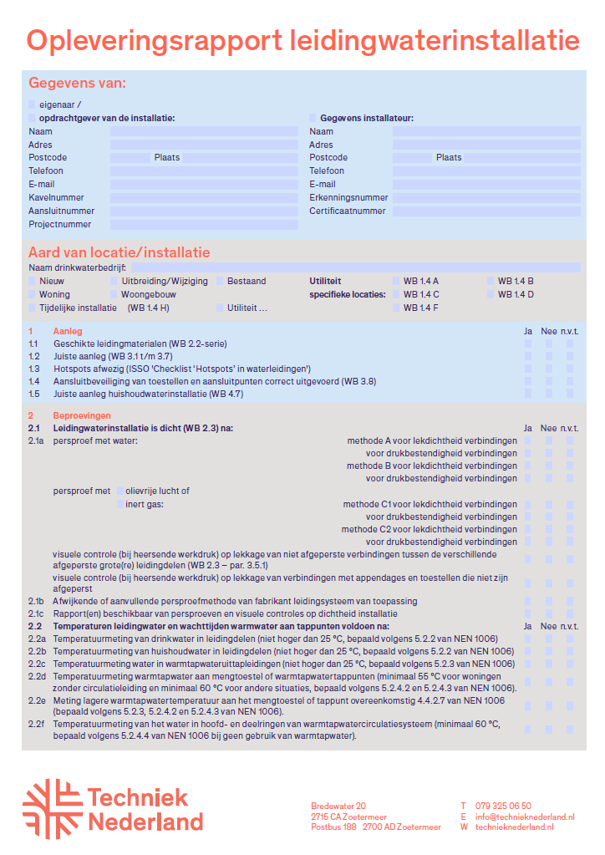
Gegevens eigenaar/opdrachtgever en van je bedrijf
Zorg dat het bedrijfsbureau / kantoor deze gegevens heeft ingevuld bij het aan jou verstrekken (concept) van het opleveringsrapport voor verdere invulling.
Aard locatie/installatie
Vul bij de naam van het drinkwaterbedrijf zo mogelijk ook de naam van de contactpersoon in.
Voor de aard van het project worden twee vakjes aangevinkt (status en type), bijv. Nieuw en Tijdelijke installatie.
Volgens Waterwerkblad WB 1.4 H worden tijdelijke leidingwaterinstallaties binnen 5 jaar verwijderd.
Ze worden toegepast onder andere bij (sport)manifestaties en evenementen, tijdelijke campings, strandhuisjes, festivals, circussen, kermissen, tentoonstellingen, beurzen, strandpaviljoens, tijdelijke keukens en cateringfaciliteiten, bouwlocaties en tijdelijke woonvoorzieningen.
Ook tijdelijke leidingwaterinstallaties moeten voldoen aan NEN 1006. Afwijkingen zijn mogelijk op basis van een risicoanalyse in overleg met het drinkwaterbedrijf. De risicoanalyse wordt met het opleveringsrapport, toegevoegd aan het Installatiegebonden dossier.

Slide 5
Aard locatie/installatie (vervolg)
De specifieke utilitaire locaties betreffen:
- agrarische bedrijven (WB 1.4 A),
- gebouwen/inrichtingen voor behandeling afvalwater (WB 1.4 B),
- boor- en winlocaties voor gas en olie (WB 1.4 C)
- radionucliden-laboratoria (WB 1.4 D)
- laboratoria (WB 1.4 F)
Aanleg (1), Geschikte leidingmaterialen (1.1)
Leidingmaterialen moeten voldoen aan de “Regeling materialen en chemicaliën drink- en warmtapwatervoorziening“ en NEN 1006. Voor de kwaliteitsborging in een bepaald toepassingsgebied zijn er Kiwa-Beoordelingsrichtlijnen (BRL’s).
Leidingmaterialen die aan de van toepassing zijnde BRL’s voldoen, voldoen ook aan de genoemde Regeling en NEN 1006 en dragen het erkend keurmerk Kiwa Water Mark.
In de Waterwerkbladen serie WB 2.2 staat beschreven welke leidingenmaterialen voor bepaalde toepassingen geschikt zijn.
Zijn in installatiedelen leidingmaterialen toegepast waarvan op een andere wijze is aangetoond dat aan de eisen wordt voldaan, ook al betreft het slechts een klein deel, dan worden de vakjes ‘Ja’ en ‘Nee’ aangevinkt. In het Installatiegebonden dossier wordt die materiaaltoepassing toegelicht.

Slide 6
Aanleg (1), Juiste aanleg (1.2)
In de Waterwerkbladen WB 3.1 t/m WB 3.7 zijn bepalingen en
richtlijnen opgenomen die betrekking hebben op:
-situering van leidingen en beveiligingen tegen terugstroming
-doorstroming van leidingen
-situering van leidingen in gebouwen (in ruimten, wanden,
vloeren en plafonds, vloer- en muurdoorvoeringen)
-afstanden tussen leidingen
-herkenbaarheid van tappunten voor niet-drinkbaar water
-indeling in groepen
-afsluit- en aftapmogelijkheden
-bevestiging van leidingen
-aansluitingen op andere waterinstallaties
-situering van leidingen buiten gebouwen (in de grond, boven
de grond)
Voor de aanleg van (delen van) leidingwaterinstallaties die afwijken van hetgeen in NEN 1006 en de Waterwerkbladen is gesteld, wordt overlegd met het drinkwaterbedrijf, ook al betreft het slechts een klein deel van de installatie. Het vakje ‘Nee’ of de vakjes ‘Ja’ en ‘Nee’ worden aangevinkt.
Een verslag van het overleg met het drinkwaterbedrijf wordt met het opleveringsrapport aan het Installatiegebonden dossier toegevoegd.

Slide 7
Aanleg (1), Hotspots afwezig (1.3)
In de ISSO Checklist Hotspots zijn opwarmsituaties beschreven die o.a. betrekking hebben op:
- opbouwleidingen (op wand of aan plafond) in combinatie met
warme leidingen en warme apparatuur
- waterleidingen achter voorzetwandsysteem, verlaagde plafonds
- waterleidingen in schachten/kokers met warme leidingen
- inbouwleidingen in massieve wand of vloer in de buurt van
met CV- en warmwatercirculatieleidingen of warme apparatuur
- waterleidingen inbouw met vloerwarming
Zijn situaties aanwezig die niet (kunnen) voldoen aan de criteria om hotspots te voorkomen, ook al betreft het een enkele situatie, dan worden de vakjes ‘Ja’ en ‘Nee’ aangevinkt. In een notitie wordt aangegeven welke (correctieve) maatregelen nodig zijn of welke beheersmaatregelen voor die situaties moeten worden uitgevoerd. Deze notitie wordt met het opleveringsrapport toegevoegd aan het beheer(s)plan en/of het Installatiegebonden dossier.

Slide 8
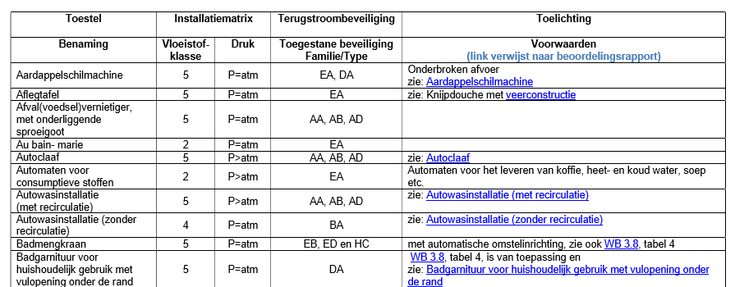
Aanleg (1), Aansluitbeveiliging van toestellen en aansluitpunten correct uitgevoerd (1.4)
Waterwerkblad WB 3.8 bevat een overzicht van:
alle beschikbare terugstroombeveiligingen (type EA, DA, etc.).
indeling situaties/toestellen naar vloeistofklasse (1 t/m 5) waartegen terugstroombeveiliging vereist is (Bijlage 1).
risicoafdekking van terugstroombeveiligingen (tabel 3)
- beveiliging van toestellen voor huishoudelijk gebruik (tabel 4)
Op www.infodwi.nl. staat een overzicht van de vereiste terugstroombeveiliging voor gevaarlijke toestellen. Voorbeeld:

Slide 9
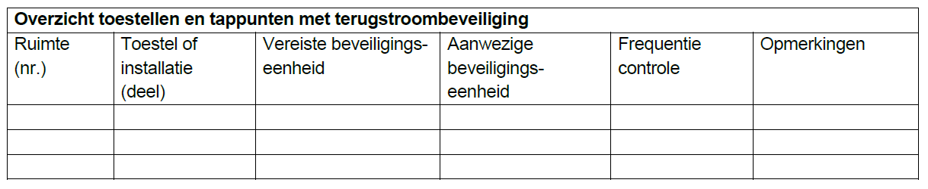
Aanleg (1), vervolg Aansluitbeveiliging van toestellen en aansluitpunten correct uitgevoerd (1.4)
Zorg voor een overzichtslijst van toestellen en tappunten met terugstroombeveiliging (opnemen in Installatiegebonden dossier).
Waterwerkblad WB 1.4 G bevat een model overzichtslijst:
Voor toestelaansluitingen met een terugstroombeveiliging die afwijkt van de richtlijnen in Waterwerkblad WB 3.8
of afwijkt van het overzicht van de vereiste terugstroombeveiliging voor gevaarlijke toestellen op www.infodwi.nl, wordt overlegd met het drinkwaterbedrijf, ook al betreft het slechts één aansluiting.
Het vakje ‘Nee’ of de vakjes ‘Ja’ en ‘Nee’ worden aangevinkt.
Een verslag van het overleg met het drinkwaterbedrijf wordt met het opleveringsrapport aan het Installatiegebonden dossier toegevoegd.

Slide 10
Aanleg (1), Juiste aanleg huishoudwaterinstallatie (1.5)
Waterwerkblad WB 4.7 bevat een overzicht van:
algemene eisen waaraan voldaan moet worden
verbod rechtstreekse aansluiting op de drinkwaterinstallatie en warmtapwaterinstallatie
beheer (voorschriften van leverancier huishoudwatersysteem toevoegen aan Installatiegebonden dossier)
aanvullende eisen voor collectieve installaties
aanvullende eisen voor woninginstallaties
Als in een perceel een huishoudwaterinstallatie aanwezig is, dan moet de huishoudwaterinstallatie als zodanig visueel herkenbaar zijn met een kleur of andere markering (NEN 1006)
Voor de aanleg van (delen van) huishoudwaterwaterinstallaties die afwijken van hetgeen in NEN 1006 en het Waterwerkblad is gesteld, wordt overlegd met het drinkwaterbedrijf, ook al betreft het slechts een klein deel van de installatie. Het vakje ‘Nee’ of de vakjes ‘Ja’ en ‘Nee’ worden aangevinkt.
Een verslag van het overleg met het drinkwaterbedrijf wordt met het opleveringsrapport aan het Installatiegebonden dossier toegevoegd.

Slide 11
2.1 Leidingwaterinstallatie is dicht na:
Er zijn 3 formulieren beschikbaar die worden gebruikt voor de
complete installatie of voor installatiedelen:
Bepaling dichtheid leidingwaterinstallatie (algemeen: voor alle persproefmethoden)
Bepaling dichtheid leidingwaterinstallatie: persproef met water
Bepaling dichtheid leidingwaterinstallatie: persproef met lucht
of inert gas.
Voor het afvinken van de samenvattende gegevens onder ‘Beproevingen’ op het opleveringsformulier (2.1a) wordt gebruik gemaakt van de ingevulde persproefformulieren. Zie voor een voorbeeld van een ingevuld persproefformulier de volgende dia.
Wanneer meerdere persproefformulieren zijn gebruikt worden deze, met een eventueel formulier 2.1b, samengevoegd tot een rapport (2.1c).

Slide 12

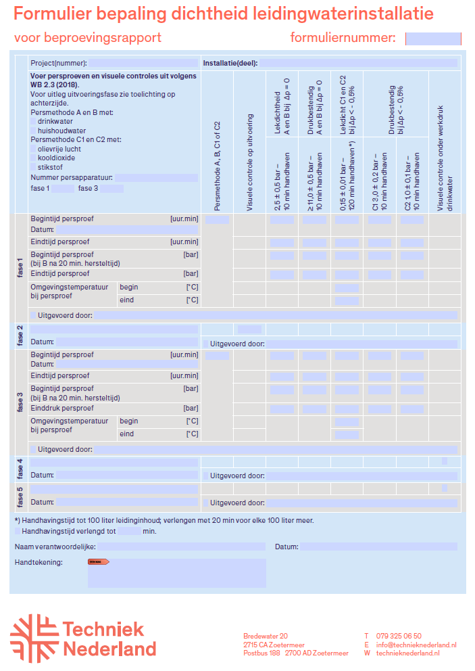

003
Formuliernummer
Projectnaam en/of -projectnummer
Kantoor ABC (2019-3)
toiletgr. 1e verd. - rechtervleugel
Benaming van het installatiedeel waarop het formulier betrekking heeft
Aangevinkte persmedium
√
Benaming soort persapparatuur met nummer van het apparaat en aangevinkte fase waarop de persproef betrekking heeft
handpomp HP1
√
Benaming van ligging leidingen waarop de visuele controle betrekking had, en aangevinkt dat de betreffende controle heeft plaatsgevonden.
Omgevingstemperaturen
alleen bij lekdichtheidsproef C1/C2
leidingen in wanden weggewerkt
√
Begintijd persproef.
Eindtijd persproef .
De uitgevoerde persmethode.
14-05-2019
A
A. Gerritsen
17-05-2019
13.00
13.10
2,6
Begindruk persproef .
Einddruk persproef.
2,6
Verbindingen van afgeperste installatie-leidingdelen visueel gecontroleerd bij installatie onder werkdruk.
J. Achterom
18-06-2019
G. Zijwaarts
Na doorspoeling leidinginstallatie de verbindingen met appendages en toestellen visueel gecontroleerd bij installatie onder werkdruk.
19-06-2019
G. Zijwaarts
Voorbeeld ingevuld
persproefformulier
(algemeen: voor alle
persproefmethoden)
voor een installatiedeel
A. Chef
02-07-2019
Naam, datum en handtekening eind- verantwoordelijke op ‘eind’-formulier

Slide 13
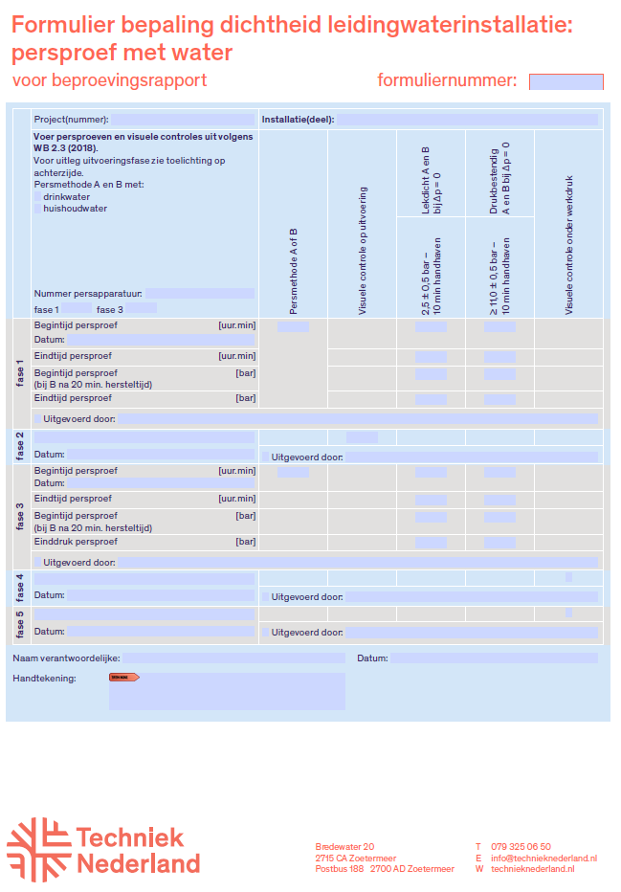
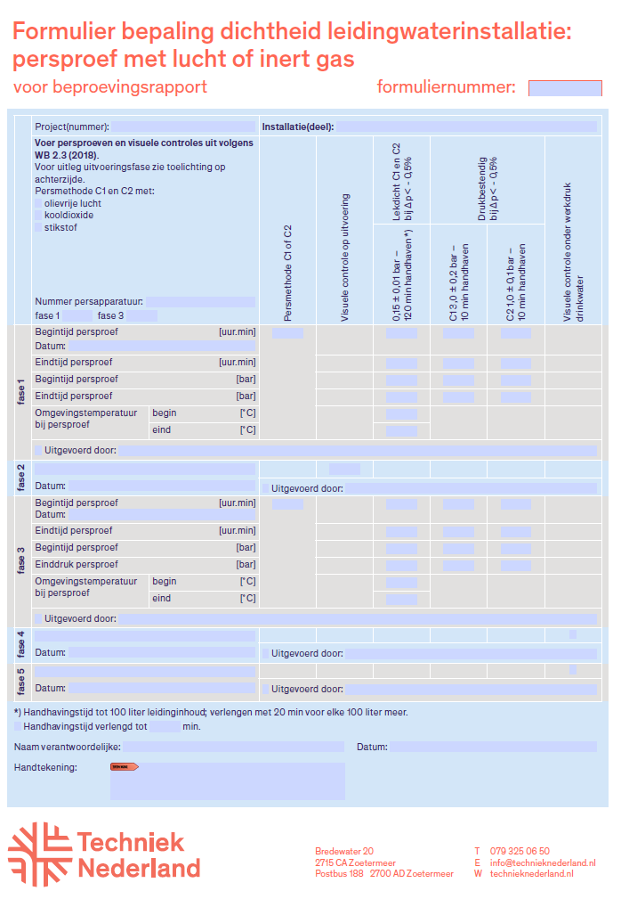

Slide 14
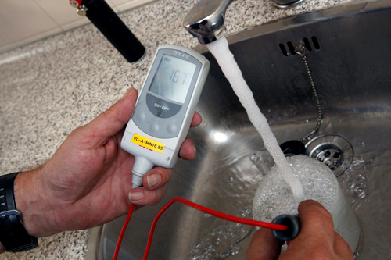
2.2 Temperaturen leidingwater
Voor het afvinken van de samenvattende gegevens onder 2.2a t/m 2.2f op het opleveringsformulier wordt gebruik gemaakt van het ingevulde formulier ‘metingen watertemperaturen en wachttijden leidingwaterinstallatie’. Zie voor het invullen van dat formulier de volgende dia’s.
De formulieren voor het invullen van de watertemperaturen worden samengevoegd tot een rapport (2.2h).

Slide 15
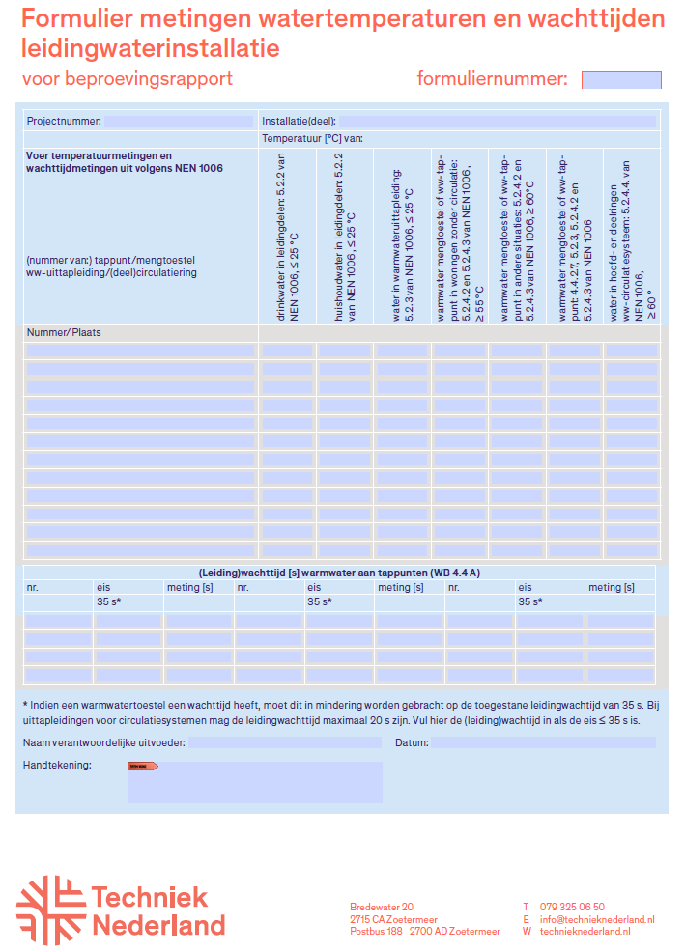
Temperatuurbepaling van het water in leidingdelen van drinkwater‐ en huishoudwaterinstallaties (5.2.2 van NEN 1006)
Bepaal de relevante tappunten voor de temperatuurmetingen en geef deze een nummer.
Dit zijn veelal het verst van het leveringspunt gelegen tappunten. Dit geldt zowel voor een (deel van de) installatie, als ook voor (een groep) tappunten gevoed via een leiding die door een warme ruimte loopt. De keuze van de tappunten is verder afhankelijk van omgevingsfactoren, seizoensinvloeden enz.
Uitvoering:
-vul op het formulier nummer en plaats in van een te meten tappunt;
-open het tappunt nadat het minimaal 3 uur niet gebruikt is;
-laat 1 liter water wegstromen;
-meet hierna de temperatuur en vermeld deze op het formulier
in de kolom voor drinkwater of huishoudwater;
-herhaal dit voor alle andere relevante tappunten.
Bepaal of de gemeten temperaturen voldoen aan < 25 °C.
De temperatuurmeting is geen meting om eventueel aanwezige hot spots aan te tonen.
2.2a en 2.2b op opleveringsformulier

Slide 16
Temperatuurbepaling warmwater in leidingen die geen onderdeel van een circulatiesysteem zijn (5.2.3 van NEN 1006)
Stel de relevante warmtapwaterleidingen vast, die geen onderdeel vormen van een circulatiesysteem. Relevante leidingen koelen
na gebruik langzaam af.
Uitvoering:
-geef het verst gelegen tappunt aangesloten op relevante
warmtapwaterleidingen een nummer;
-vul op het formulier nummer en plaats in van een te meten tappunt;
-open het tappunt volledig;
-laat het warmtapwater doorstromen tot minimaal de vereiste
warmtapwatertemperatuur wordt bereikt (> 55 °C of > 60 °C);
-sluit de kraan;
-controleer na 45 min de temperatuur van de leiding of na het
aftappen van maximaal 1 liter water de uitstroomtemperatuur van
het water en vermeld de temperatuur op het formulier;
-herhaal dit voor alle andere relevante tappunten.
Voor situaties met geiser (4.4.2.7 van NEN 1006) is de leidinginhoud < 1 liter incl. aftakkingen. De temperatuurmeting wordt dan uitgevoerd na het aftappen van een kleinere hoeveelheid water dan de inhoud vanaf de geiser tot het tappunt.
Bepaal of de gemeten temperaturen voldoen aan < 25 °C
2.2c op opleveringsformulier

Slide 17
Temperatuurbepaling warmwater aan tappunt en mengtoestel in woningen (5.2.4.2. en 5.2.4.3 van NEN 1006)
Bepaal de relevante tappunten voor de temperatuurmetingen en geef deze een nummer.
Uitvoering:
-vul op het formulier nummer en plaats in van een te meten tappunt;
-open het tappunt volledig;
-meet na 2 min de temperatuur van het uitstromende water en
vermeld deze op het formulier;
-herhaal dit voor alle andere relevante tappunten.
Bepaal waar mengtoestellen aanwezig zijn en geef deze een nummer.
Uitvoering:
-vul op het formulier nummer en plaats in van het mengtoestel;
-stel het mengtoestel in op de maximale warmwatertemperatuur; -open een relevant tappunt volledig;
-meet na 2 min de temperatuur van warmwater dat het mengtoestel
ingaat of, wanneer het koude water volledig kan worden afgesloten,
aan het tappunt en vermeld de temperatuur op het formulier;
-herhaal dit bij andere mengtoestellen.
Bepaal of de gemeten temperaturen voldoen aan > 55 °C
2.2d op opleveringsformulier

Slide 18
Temperatuurbepaling warmwater aan tappunt en mengtoestel in utilitaire installaties (5.2.4.2. en 5.2.4.3 van NEN 1006)
Bepaal de relevante tappunten voor de temperatuurmetingen en geef deze een nummer.
Uitvoering:
-vul op het formulier nummer en plaats in van een te meten tappunt;
-open het tappunt volledig;
-meet na 2 min de temperatuur van het uitstromende water en
vermeld deze op het formulier;
-herhaal dit voor alle andere relevante tappunten.
Bepaal waar mengtoestellen aanwezig zijn en geef deze een nummer.
Uitvoering:
-vul op het formulier nummer en plaats in van het mengtoestel;
-stel het mengtoestel in op de maximale warmwatertemperatuur; -open een relevant tappunt volledig;
-meet na 2 min de temperatuur van warmwater dat het mengtoestel
ingaat of, wanneer het koude water volledig kan worden afgesloten,
aan het tappunt en vermeld de temperatuur op het formulier;
-herhaal dit bij andere mengtoestellen.
Bepaal of de gemeten temperaturen voldoen aan > 60 °C
2.2d op opleveringsformulier

Slide 19
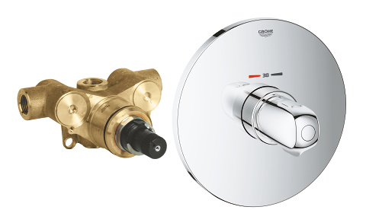
Temperatuur warmwater na mengtoestel in woninginstallatie en in installaties met uittapleiding na geiser zonder interne voorraad (4.4.2.7, 5.2.3, 5.2.4.2 en 5.2.4.3 van NEN 1006)
Staan op de warmtapwaterinstallatie achter een mengtoestel met een ingestelde temperatuur < 55 °C uitsluitend tappunten aangesloten voor huishoudelijke gebruiken waarvoor een lagere temperatuur volstaat, bijvoorbeeld voor persoonlijke hygiëne (37 °C tot 40 °C), dan wordt geacht te zijn voldaan aan de eisen in NEN 1006 uit oogpunt van veiligheid en doelmatigheid.
Wanneer echter ter preventie van legionella nodig blijkt moet aan de tappunten na het mengtoestel > 60 °C kunnen worden bereikt.
Zie voor uitvoering temperatuurbepaling aan de tappunten de voorgaande dia’s.
Vermeld het nummer, de plaats, en de gemeten temperatuur van de relevante tappunten op het formulier.
2.2e op opleveringsformulier

Slide 20
Temperatuur warmwater na mengtoestel in woninginstallatie en in installaties met uittapleiding na geiser zonder interne voorraad (4.4.2.7, 5.2.3, 5.2.4.2 en 5.2.4.3 van NEN 1006)
De temperatuur aan het tappunt in een installatie met uittapleidingen mag, in afwijking van 4.4.2.1 en 4.4.2.2 van NEN 1006 lager zijn indien aan de volgende voorwaarden wordt voldaan: - de warmtapwaterbereider is een geiser zonder interne voorraad
warmtapwater in de bereider;
- de inhoud vanaf deze geiser tot en met het verst gelegen tappunt
bedraagt maximaal 1 liter;
- de geiser bedient ten hoogste één ruimte, of meer ruimten mits
die bestemd zijn voor dezelfde gebruiker (bijvoorbeeld een
badkamer in een zorgappartement of een hotelkamer);
- het tappunt wordt voor persoonlijke hygiëne gebruikt.
Zie voor uitvoering temperatuurbepaling aan de tappunten de voorgaande dia’s.
Vermeld het nummer, de plaats, en de gemeten temperatuur van de relevante tappunten op het formulier.
2.2e op opleveringsformulier

Slide 21
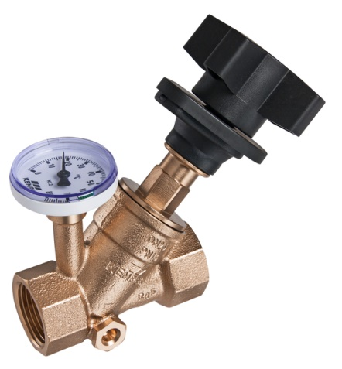
Bepaling van de temperatuur in de retourleiding(en)
(5.2.4.4 van NEN 1006)
Meet de temperatuur van het retourwater 0,5 m voor de aansluiting van de warmtapwatervoorziening en in relevante deelringen.
Uitvoering:
-vul op het formulier nummer en plaats in van de meetpunten;
-meet in de vroege ochtend, voordat warmwatertappingen
plaatsvinden, of op andere tijdstippen overeenkomstig de
ontwerpconditie (voldoende lang na bedrijfsonderbreking maar vóór
aanvang tappingen);
-vermeld de meetresultaten op het formulier.
Bepaal of de gemeten temperaturen voldoen aan > 60 °C.
2.2f op opleveringsformulier

Slide 22
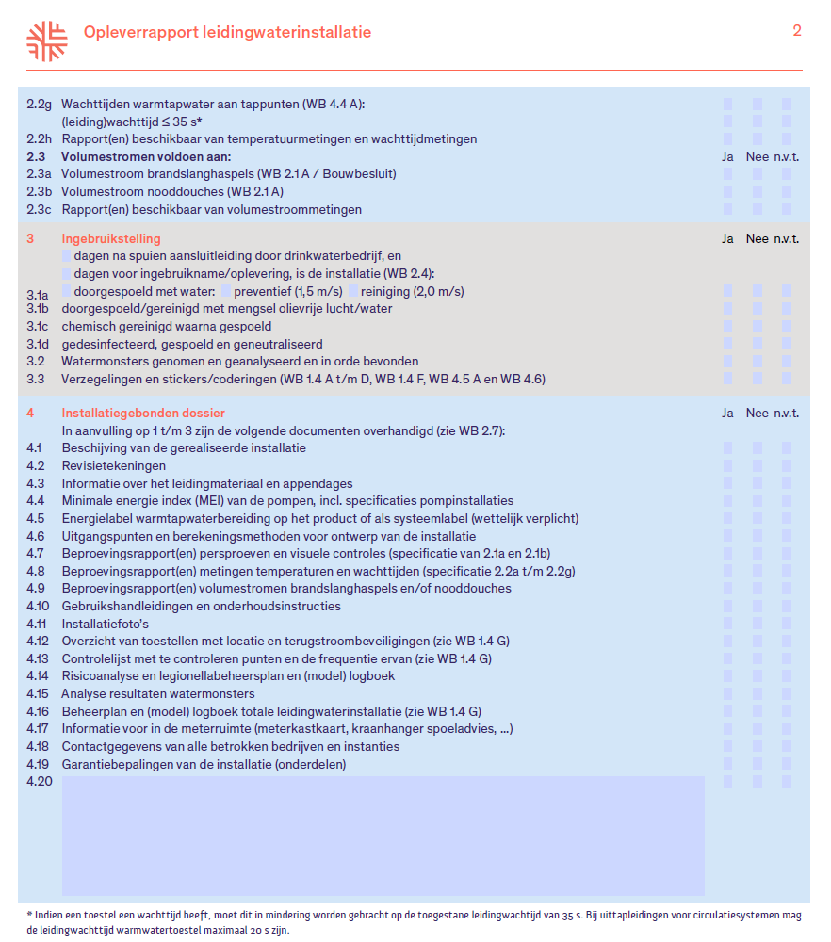
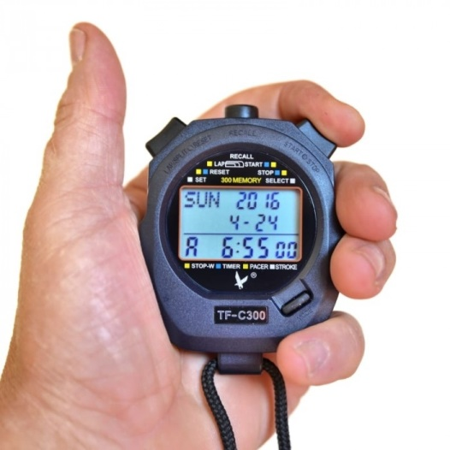
Wachttijden warmtapwater aan tappunten (WB 4.4 A)
Voor het afvinken van de samenvattende gegevens onder 2.2g op het opleveringsformulier wordt gebruik gemaakt van het ingevulde formulier ‘metingen watertemperaturen en wachttijden leidingwaterinstallatie’. Zie voor het invullen van dat formulier de volgende dia’s.
De formulieren voor het invullen van de watertemperaturen en wachttijden warmwater worden samengevoegd tot een rapport (2.2h).
2.2g op opleveringsformulier

Slide 23
(Leiding)wachttijd warmwater aan tappunten
(Waterwerkblad WB 4.4 A)
Meet de tijd die verloopt tussen het openen van een relevante warmwatertappunt en het bereiken van 70 % van de maximaal te bereiken temperatuurstijging die wordt bereikt bij continu gebruik van het tappunt. In de praktijk is dat bij
41,5 °C bij 10 tot 55 °C en 45,0 °C bij 10 tot 60 °C
44,5 °C bij 20 tot 55 °C en 48,0 °C bij 20 tot 60 °C
Uitvoering:
-vul op het formulier het nummer van een te meten tappunt in;
-vul op het formulier de eis voor de wachttijd* in;
-open het tappunt volledig nadat het minimaal 45 min niet gebruikt is;
-meet de tijd tot dat de vereiste temperatuur is bereikt en
vermeld die op het formulier;
-herhaal dit voor alle andere relevante tappunten
*Bepaal of de gemeten wachttijd voldoet aan:
< 20 s bij aansluiting op een circulatiesysteem;
< 35 s minus wachttijd warmwatertoestel
In privaatrechtelijke overeenkomsten kunnen hogere eisen zijn gesteld aan de wachttijd in relatie met de vereiste temperatuur aan het tappunt.
2.2g op opleveringsformulier

Slide 24
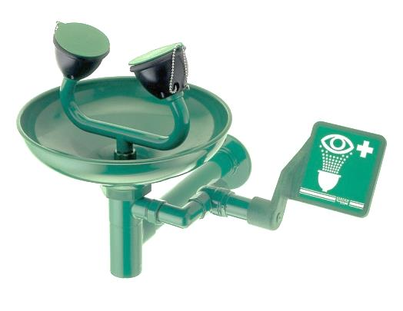
2.3 Volumestroom brandslanghaspels en
nooddouches (WB 2.1 A / Bouwbesluit)
Voor het afvinken van de samenvattende gegevens onder 2.3a en 2.3b op het opleveringsformulier wordt gebruik gemaakt van het ingevulde formulier ‘metingen volumestromen brandslanghaspels en nooddouches leidingwaterinstallatie’. Zie voor het invullen van dat formulier de volgende dia.
De formulieren voor het invullen van volumestroommetingen worden samengevoegd tot een rapport (2.3c).

Slide 25
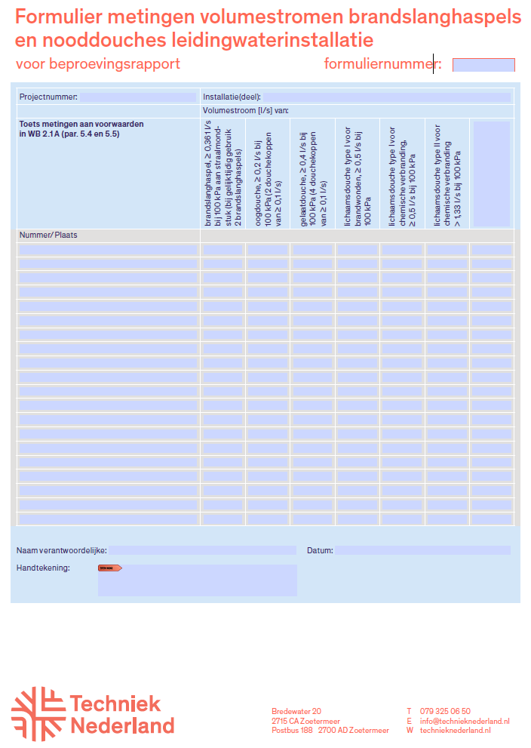
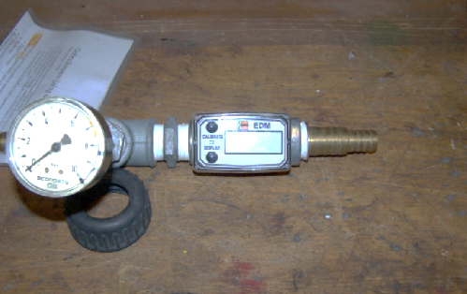
Volumestromen brandslanghaspels en nooddouches
(Waterwerkblad WB 2.1 A)
Voor het meten van de volumestroom van brandslanghaspels wordt gebruik gemaakt van een stromingsmeter en drukmeter, of van een stopwatch en emmer (of jerrycan) met inhoudsmaten waarin het water wordt opgevangen.
Voor het meten van de volumestroom van
nooddouches kan eveneens gebruik worden
gemaakt van een stopwatch en een emmer
met inhoudsmaten.
Manometer en debietmeter
die geplaatst wordt voor de straalpijp
2.3a en 2.3b op opleveringsformulier
Uitvoering:
-vul op het formulier nummer en plaats in van de te meten
relevante brandslanghaspel en/of nooddouche;
-meet de volumestroom van de brandslanghaspel bij een gelijktijdig
gebruik van een tweede brandslanghaspel;
-meet de volumestroom van de nooddouche;
-vermeld de gemeten volumestromen op het formulier;
-herhaal dit voor de andere relevante brandslanghaspels/nooddouches
Bepaal of de gemeten volumestromen voldoen aan de voorschriften

Slide 26
Schema voor opleveren en in gebruik nemen leidingwaterinstallatie
Aanleg (delen) leidingwaterinstallatie
Aanleg aansluitleiding
Leidingen in (beton)vloeren/wanden:
verbindingen afpersen vóór het storten/gieten van (beton)vloer/wand. Na afpersen met drinkwater de leidingen droogzetten.
Leidingen in afwerklagen, wandsystemen en wandsleuven: verbindingen vóór het wegwerken visueel controleren op uitvoering
Visuele beoordeling aansluitleiding
Openen dienstkraan
drinkwaterbedrijf
Na aanleg ingestorte -, weggewerkte - en zichtleidingen
(zonder aansluitingen van toestellen en bepaalde appendages):
alle leidingverbindingen van de installatie(delen) afpersen.
Na afpersen met drinkwater de installatie droogzetten.
Spuien aansluitleiding
Meterplaatsing
Verbinding van afgeperste installatie-leidingdelen (zie WB 2.3, par. 3.5.1)
visueel controleren bij installatie onder heersende werkdruk met drinkwater
Openen hoofdkraan
Spoelen/reinigen/desinfecteren leidingwaterinstallatie
(zie WB 2.4 januari 2017)
Toestellen/bepaalde appendages (her)plaatsen / aansluiten
uitvoering binnen een week,
anders beheersmaatregelen nodig
Verbindingen met toestellen en bepaalde appendages
visueel controleren bij heersende werkdruk drinkwater in de installatie
In gebruik nemen leidingwaterinstallatie

Slide 27
Spoelen/reinigen/desinfecteren leidingwaterinstallatie
Preventief spoelen
Kort voordat een leidingwaterinstallatie (weer) in gebruik wordt genomen, moet deze (preventief) worden doorgespoeld. Het doel hiervan is het verversen van de inhoud en het verwijderen van loszittende vervuiling. Dit doorspoelen moet gebeuren met schoon drinkwater. Zie hoofdstuk 2 van WB 2.4 (jan. 2017).
Curatief reinigen
In situaties waarbij er sprake is van vastzittende vervuiling of een mogelijke
microbiologische verontreiniging is reiniging noodzakelijk. Zie hoofdstukken 3 en 7 (controlemeting) van
WB 2.4 (jan. 2017).
Chemische desinfectie
Installaties, waarin leidingen voorkomen met een inwendige middellijn van 100 mm of groter, moeten na het doorspoelen en/of reinigen ook worden gedesinfecteerd. Zie hoofdstukken 4 en 7 (controlemeting) van WB 2.4 (jan. 2017).

Slide 28
Beheersmaatregelen na realisatie leidingwaterinstallatie
en niet binnen een week ingebruikname
het wekelijks verversen van de waterinhoud van de installatie, of
de installatie volledig droogzetten en daags voor de ingebruikname de installatie met aangesloten toestellen spoelen, of
bij zeer lange stilstand van het water, de installatie vóór
de ingebruikname reinigen incl. monstername volgens WB 2.4 (jan. 2017).
Let op! Voor het reinigen moeten toestellen en bepaalde appendages worden
losgekoppeld. Na terugplaatsing volgt weer een visuele controle met drinkwater.

Slide 29
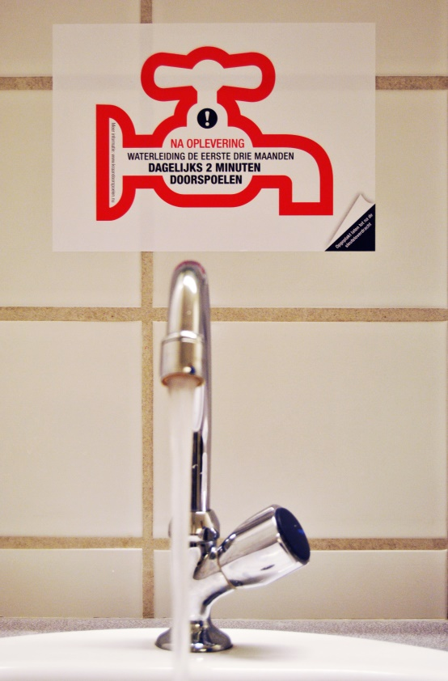
Beheersmaatregelen na realisatie leidingwaterinstallatie
en binnen een week ingebruikname
Informeer gebruiker:
na ingebruikstelling nieuwe installaties; gedurende de eerste 3 maanden van gebruik de leidingwaterinstallatie en de consumptietappunten dagelijks kort (2 min.) voor
het eerste gebruik spoelen.
na de her-ingebruikstelling van leidingwaterinstallaties die een langere periode (> 1 maand) niet in gebruik zijn geweest (renovatie / lange vakantieperioden):
doorspoelen en de eerste periode consumptietappunten dagelijks kort spoelen;
zie www.kraandoorspoelen.nu

Slide 30
3. Ingebruikstelling (zie Waterwerkblad WB 2.4)
Vul het aantal dagen in dat:
- na spuien van de aansluitleiding door het drinkwaterbedrijf, en
- vóór de ingebruikname/oplevering,
de installatie is doorgespoeld (afvinken) en met welke methode: preventief of reiniging (afvinken, 3.1a).
Vink af of:
- doorspoelen heeft plaatsgevonden met mengsel olievrije
lucht/water (3.1b)
- chemische reiniging en daarna spoelen heeft plaatsgevonden
(3.1c)
- desinfectie en daarna spoelen en neutralisatie heeft
plaatsgevonden (3.1d)
- watermonsters zijn genomen, geanalyseerd en in orde bevonden
(3.2)
- verzegelingen en stickers/coderingen zijn aangebracht (3.3)

Slide 31
4. Installatiegebonden dossier (WB 2.7)
Het afvinken van 4.1 t/m 4.20 vindt plaats door het bedrijfsbureau

